Slide 2
Развитие промышленного Ethernet - новейшие технологии и оборудование от лидирующих производителей.
Дормаков Михаил
Технический отдел ПРОСОФТ

Slide 3


Ветер перемен
Выборы Папы Римского 2005
Выборы Папы Римского 2013
К вопросу о проникновении ИТ в нашу жизнь…

Slide 4
История промышленных революций
Механизация
Электрификация
Автоматизация
Цифровизация
(Кибер-физические системы)
Механическое производство, использование силы воды и пара
Массовое производство, применение электричества и сборочных линий
АСУ ТП, электроника и ИТ
Кибер-физические системы, облачные технологии, беспроводная передача данных
Мех.ткацкий станок
1784
Первая сборочная линия
1870
Первый ПЛК
1969
…….
18 век
19 век
19 век
t
Сегодня
2025

Slide 5

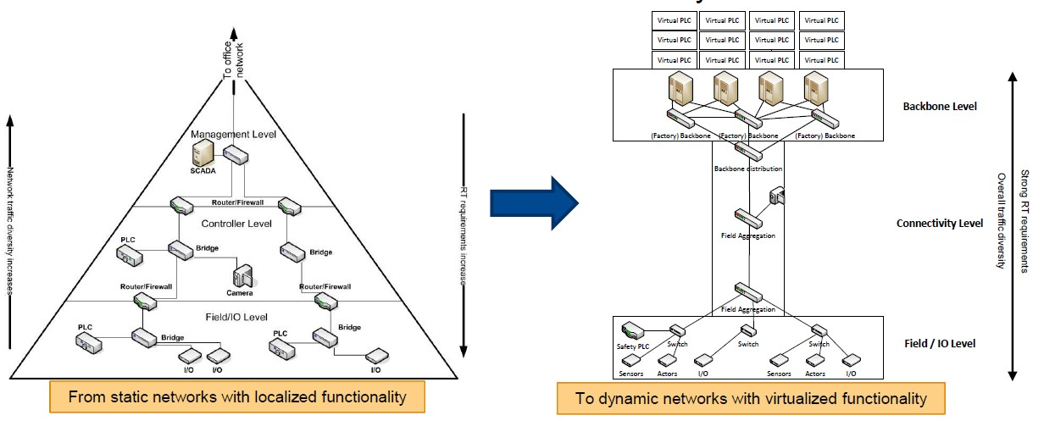
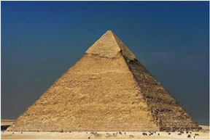
Трансформация традиционных подходов
Внедрение промышленного интернета вещей IIoT ведет к тарнсформации «пирамиды» АСУ ТП в «дерево» АСУ ТП

Slide 6
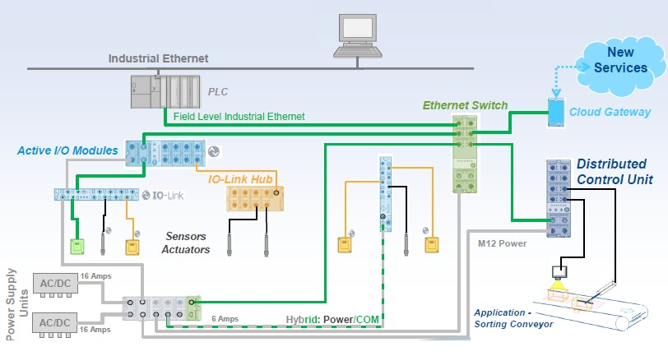
Трансформация традиционных подходов
Вариант реализации «корневой системы» с виртуализацией процессов и самоорганизующейся сетью. Применяются интеллектуальные датчики и исполнительные механизмы

Slide 7
Что такое Time Sensitive Network?
TSN – это:
Набор стандартов семейства 802.3xx описывающих необходимые механизмы для обеспечения низких значений и постоянства:
Джиттера
Задержек передачи данных по «стволу» дерева АСУ ТП
Дополнительно:
Гармоничное сосуществование трафика критичного к задержкам и «фонового» трафика
Формирование новых механизмов приоритезации передаваемых данных

Slide 8
TSN – уже реальность!
Демонстрация концерном Belden действующего макета сети с TSN на выставке Hannover Fair 2016
Сеть реализована на СЕРИЙНЫХ модификациях коммутаторов серии RSP35

Slide 9
Обеспечение надежности и отказоустойчивости сети АСУТП
Вариант реализации одного из двух параллельных контуров
Sub-
Ring
Пример
Sub-
Ring
RM
Sub-Ring
Basis-Ring
SRM
SRM
Sub-
Ring
Sub-
Ring
Sub-
Ring

Slide 10
Пример топологии
RM
Магистральное кольцо
Пример
SRM
SRM
Суб-кольца
Notes:
The Sub-Ring concept enables to easily couple new network segments to suitable devices in existing redundancy rings (Base Ring).
The devices of the Base Ring to which the new Sub-Ring is being coupled are Sub- Ring Managers (SRM).

Slide 11

Пример комбинирования топологий
Пример
Звезда
Кольцо

Slide 12
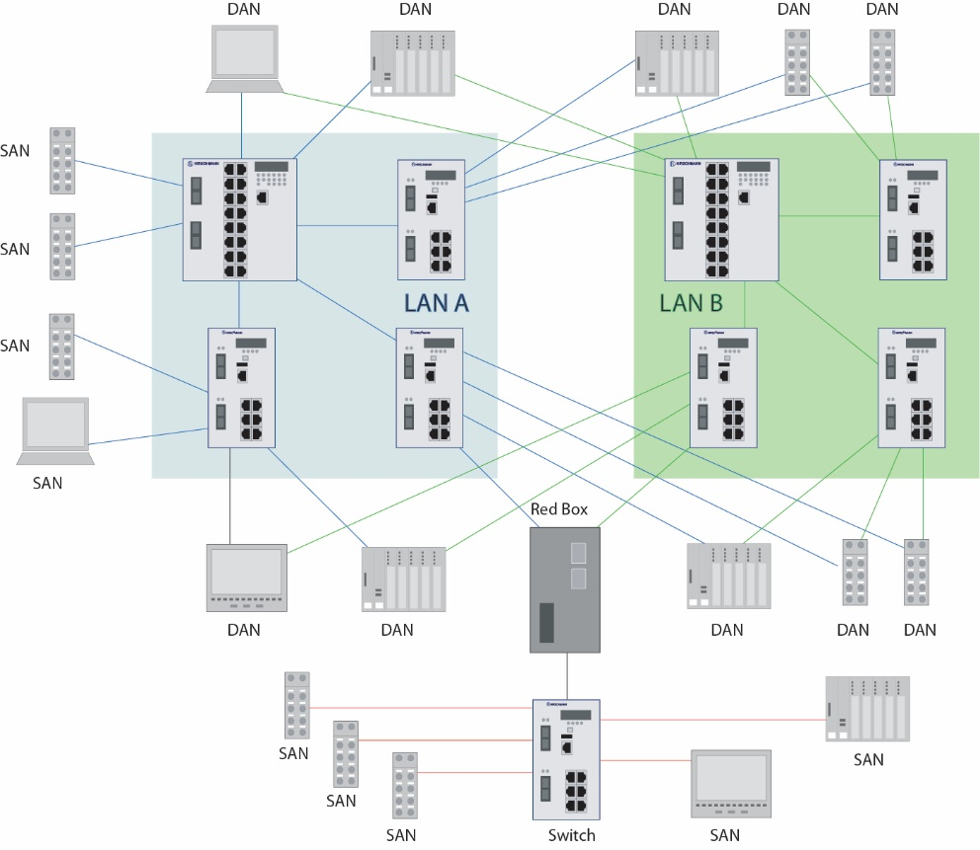
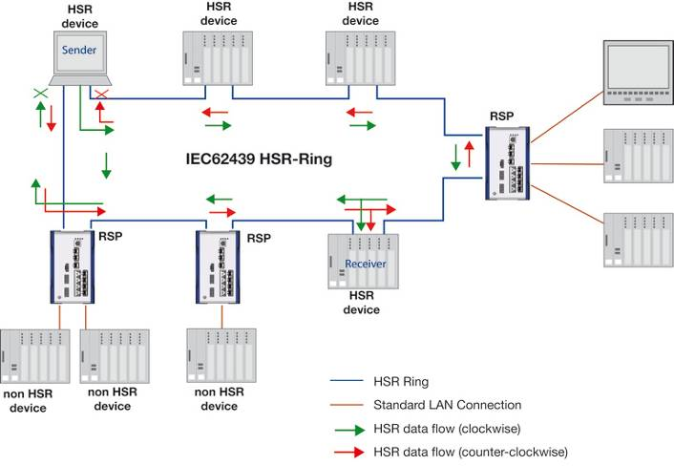
Новейшие технологии резервирования
Технологические установки
Без 100% дублирования оборудования !
Взамен - использование RedBox и технологий PRP и HSR

Slide 13
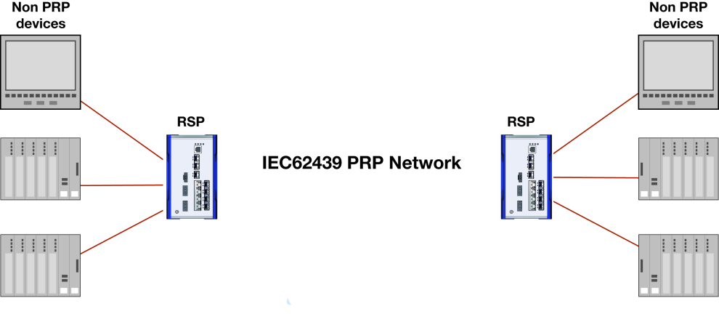
Комбинирование технологий
MRP
RSTP

Slide 14
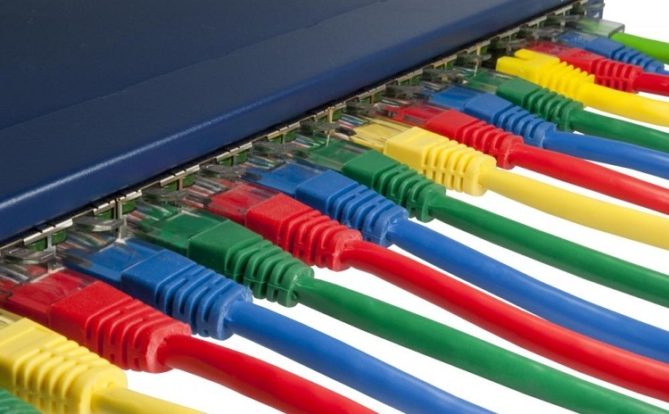

Новый стандарт 802.3bz 5G/2,5G
Передача данных на скоростях до 5G по существующей сетевой инфраструктуре
Возможность поэтапного масштабирования и модернизации
Более низкая стоимость по сравнению с 10/40G
Уже выпущено оборудование по новому стандарту
Решения

Slide 15
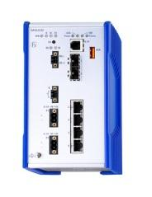
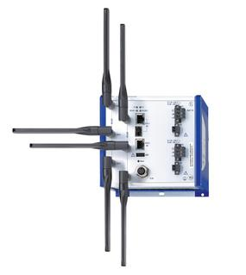
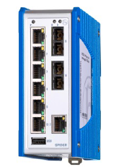
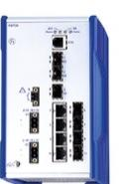
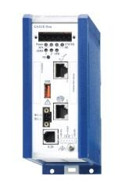
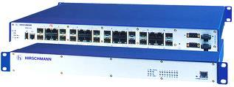
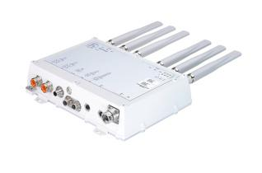
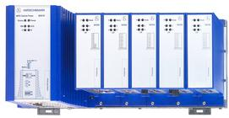
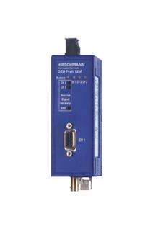

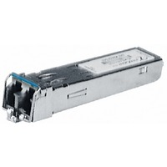

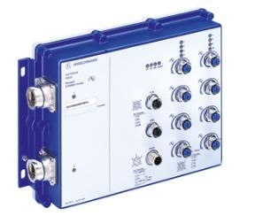
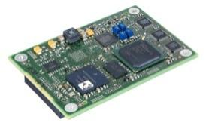
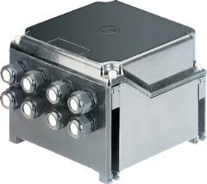
Hirschmann – оборудование
Неуправляемые коммутаторы на DIN-рейку
Управляемые коммутаторы на DIN-рейку
Коммутаторы L2 и L3 в стойку
Межсетевые экраны
Беспроводные устройства Wi-Fi
ПО для управления сетью
Защищенные коммутаторы IP67
Встраиваемые коммутаторы
Оптические преобразователи
Аксессуары

Slide 16


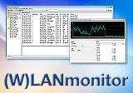
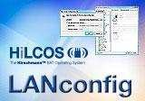

Программное многообразие
HiView
Утилита для задания конфигурации коммутатора
HiDiscovery
Утилита определения наличия коммутатора в сети и задания ему IP адреса
LANmonitor/WLANmonitor
    Утилита на основе SNMP протокола, обеспечивающая мониторинг, диагностику, сбор статистики, проверку соединения, а также ведение системного журнала для ВАТ устройств.
    LANconfig
Улитила, для управления BAT устройствами
BAT-Planner
Утилита, позволяющая спроектировать WLAN сеть, на базе устройств Hirschmann

Slide 17
Коротко о функционале HiOS
Управление
v.24, telnet, web, SSHv2, TFTP, SNMP, Trap, LLDP, двойной образ прошивки
Конфигурирование
CLI, WEB, MIB, DHCP, ACA21\31, HiDiscovery, скрипты, текстовый конфигурационный файл
Безопасность
Ограничение оп MAC/порт/IP, 802.1x, RADIUS, ACL, контроль DoS, LDAP, различные функции мониторинга безопасности и предоставления отчетов
Резервирование
MRP, RSTP, LACP, Ring Coupling, NET coupling, Hiper ring
PRP, HSR, DLR, VRRP для L3
Профили промышленных протоколов
МЭК61850(MMS сервер), Profinet, Ethernet\IP, Modbus\TCP
Управление трафиком
QoS (8 classes), CoS queue management, interface trust mode, TOS/DSCP prioritization, port priority (IEEE802.1D/p), VLAN, Voice VLAN, IGMP snooping/querier, unkown multicast filtering, independent VLAN learning, static unicast/multicast address entries, fast aging, MVRP (Multiple VLAN Registration Protocol), MMRP (Multiple MAC Registration Protocol), MRP (Multiple Registration Protocol) Protocol based VLAN, MAC based VLAN, IP subnet based VLAN, IP Ingress DiffServ classification and policing, RSPAN, VLAN Mirroring, Flow control (IEEE802.3X), egress interface shaping, ingress storm protection, Queue-Shaping / max. Queue Bandwidth
Маршрутизация
Статическая, динамическая RIP & OSPF, DVMRP, IGMPv1,IGMPv2,IGMPv3, IGMP Proxy, PIM-DM, PIM-SM / SSM

Slide 18
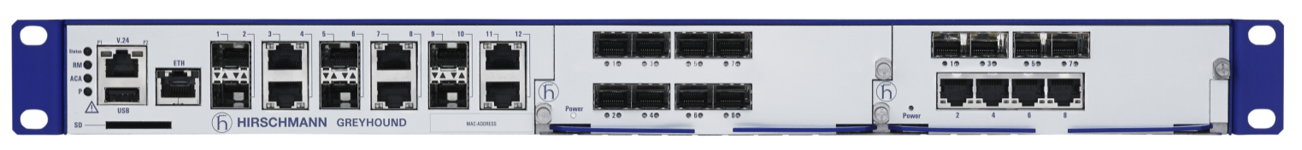
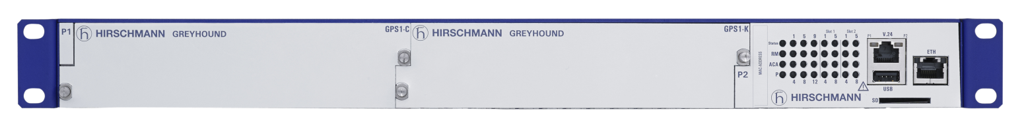
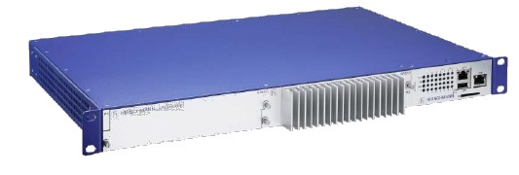
Новый GRS1040 – ответ современным вызовам
Базовая платформа | 2x GE/2.5GE SFP slot plus 10x 10/100/1000 TX ports or 4x GE/2.5GE SFP slot plus 2x FE/GE SFP plus 6x 10/100/1000 TX
Опции | Порты спереди или сзади
Сменные модули | 8x FE/GE SFP ports 8x FE/GE TX ports 4x FE/GE SFP / 4x FE/GE TX 8x FE ST or SC MM or SM 4x FE ST or SC MM or SM / 4x FE TX ports
Max. Кол портов | 28 ports thereof max 2.5 GE fiber ports, max 28 GE/FE ports
Max. Кол оптики | 22, 18 GE/FE plus 4x 2.5 GE/1GE
независимый
Порт управления

Slide 19
Поддержка до 4 x 2.5G портов
4x 2.5 GE
При агрегировании “10 GE uplink”
……

Slide 20
Поддержка до 4 x 2.5G портов
5 GE магистральное кольцо

Slide 21
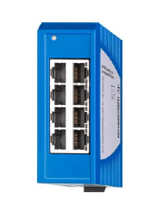
Неуправляемые коммутаторы Spider III
Standard line
До 8 поров FE\GE
Питание 12\24В DC
IP30
Пластиковый корпус
Premium Line
До 24 FE\ 16 GE портов
Питание 12\24\48В DC резервированное
IP40
Металлический корпус
Конфигурирование через USB
Отраслевая сертификация
-40…+75С

Slide 22
Что настраивается в Spider III Premium ?

Slide 23
Как настраивается Spider III Premium ?
Параметры конфигурируются на ПК в специальной утилите (бесплатно скачивается с сайта производителя)
Конфигурационный файл сохраняется на USB флешке
Присоединить USB флеш к коммутатору и загрузить файл в ПЗУ
Перезагрузить коммутатор, отключив и включив питание

Slide 24
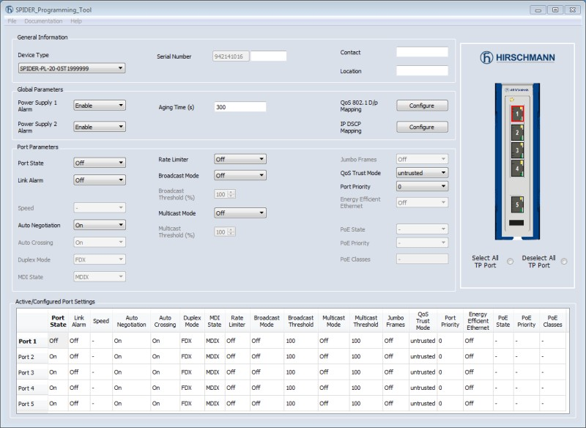
Как выглядит конфигурационная утилита?
Тип устройства
Выбор порта
Общие параметры
Параметры портов
Что получилось в результате

Slide 25

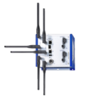
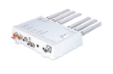


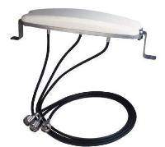
Компоненты беспроводной сети Hirschmann
Централизованное планирование сети с архивом документации, сетевой мониторинг с Syslog сервером , управление параметрами устройств
Защищенное исполнение IP67
BAT-R
Защищённый корпус и расширенный t диапазон
BAT-F
Industrial HiVision
до 1000 Точек доступа
с централизованным или децентрацизованным управлением
Клиенское оборудование доступа
WLAN Controller
BAT-C
Централизованное управление конфигурациями по протоколу CAPWAP
Антенны
Специализированные антенные устройства
25
Notes:
25
25

Slide 26
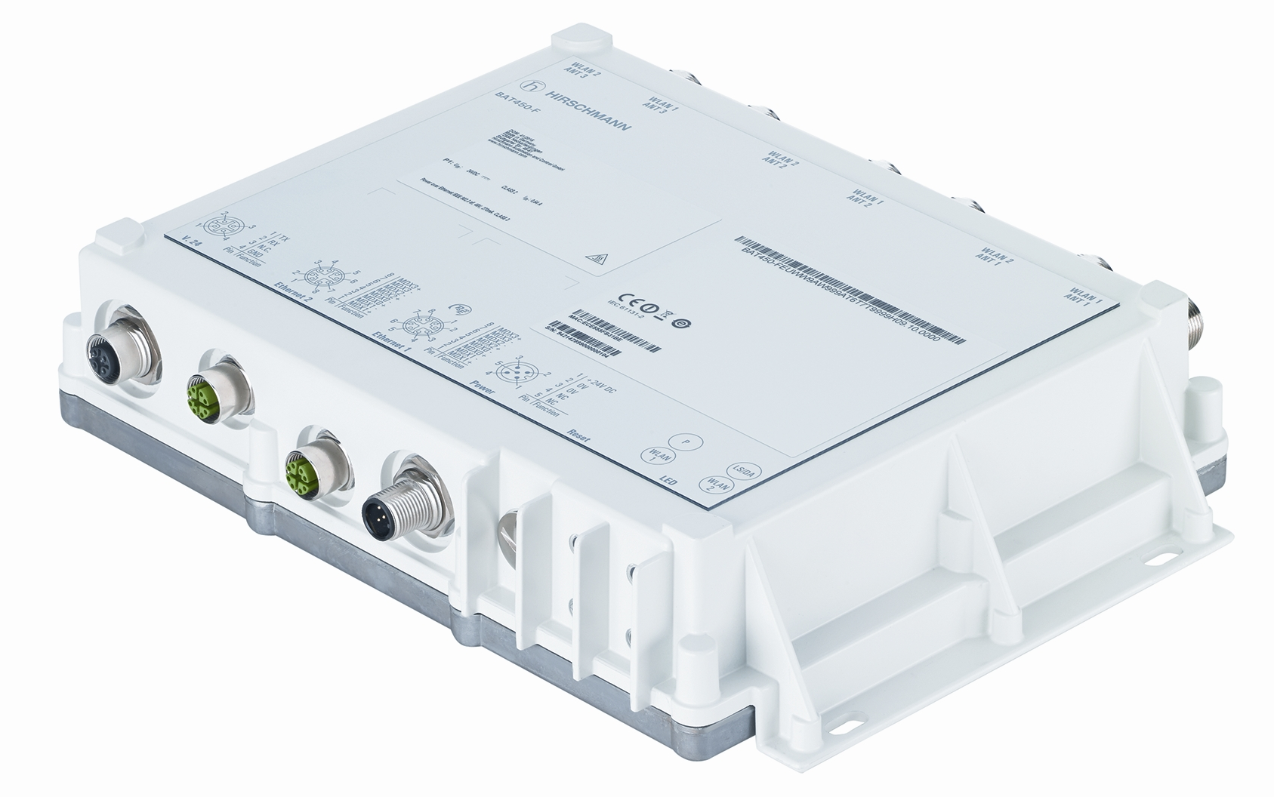

Hirschmann BAT450-F
Гибкие возможности установки
• IP 67 защита, расширенный температурный диапазон, компактные размеры
Модульная конструкция, конфигурируемые интерфейсы
•Беспроводные :
1xWLAN, 2xWLAN,
1xWLAN+LTE or 1xWLAN+IIoT (ISA100.11a, Zigbee, Bluetooth, Wireless HART)
•Проводные : до 2xLAN портов 10/100/1000BASE-TX
Многофункциональная ОС
•HiLCOS

Slide 27
BAT450-F и OpenBAT - сравнение
 |  | BAT450-F | OpenBAT (BAT –F)
Порты | Ethernet (10/100/1000 Mbit/s) | 2 | 2
 | SFP (GE) | X | ✓
 | Serial | ( V.24/ACA11) | ( V.24/ACA21)
Питание | W → 24 VDC, PoE | ✓ | ✓
 | C → 18-60 VDC | X | ✓
 | K → 48-320 VDC / 90-265 VAC | X | ✓
 | P → PoE, 802.3 af | X | ✓
Диап.раб. температур | Standard | X | 0°C to 60°C
 | Extended | -40°C to 70°C | -40°C to 70°C
Размеры | (WxHxD) in mm | 261 x 189 x 55 | 311 x 219 x 75
Сертификация | K - Train (EN50155) M - Vehicles (E1) | ✓ | ✓
 | I - Substation (EN61850) G - ATEX Zone 2 F - ANSI/ISA 61010-1; Class 1 Div 2 | X | ✓
Доп. интерфейсы | LTE, IIoT ( WHART, ISA 100.11a, BlueTooth) | ✓ | X

Slide 28
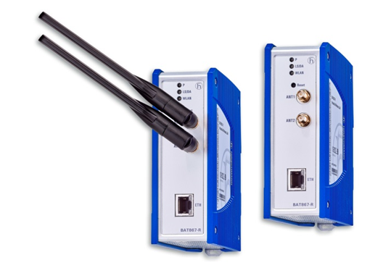
Новая серия BAT867
Ключевые преимущества:
Высокая скорость
  Стандарт IEEE 802.11ac
  скорость до 867Мбит/с
  обратная совместимость со стандартами a/b/g/n
Оптимальное соотношение цена/качество
Компактные размеры, защищенное исполнение, только самый необходимый функционал
Эффективное ПО
  Встроенное ПО HiLCOS (Hirschmann)
  Эффективное управление беспроводными соединениями, маршрутизация, VLAN, QoS, встроенные функции сетевой безопасности

Slide 29
Различия BAT867-R и OpenBAT-R
 |  | BAT867-R | OpenBAT (BAT-R)
Функционал |  | Точка доступа / клиент | Точка доступа / клиент
Radio/WLAN | Количество модулей WLAN Стандарты Частоты MIMO Скорость Технология Clear space | 1 IEEE 802.11a/b/g/n/ac 2.4 and 5 GHz 2 x 2 up to 867 Mbit/s X | Up to 2 IEEE 802.11a/b/g/n 2.4 and 5 GHz 3 x 3 up to 450 Mbit/s ✓
Порты | Ethernet (10/100/1000 Mbit/s) | 1 | 1 or 2
 | SFP (GE) | X | 1
 | Serial / USB | X | V.24/ACA21
Питание | U → 24 V DC | ✓ | X
 | W → 24 V DC, PoE | X | ✓
 | C → 18-60 V DC | X | ✓
 | K → 48-320 V DC / 90-265 V AC | X | ✓
 | P → PoE, 802.3 af | X | ✓
Температура | Стандартный | -10°C to 60°C | 0°C to 60°C
 | Расширенный | X | -40°C to 70°C
Размеры | (Ш x В x Г) | 50 x 147.5 x 122.5 мм | 150 x 136 x 115 мм
Отраслевая сертификация | K – Подвижной состав (EN50155) M - Транспорт (E1) | X | ✓
 | I - Подстанции (EN61850) G - ATEX Zone 2 F - ANSI/ISA 61010-1; Class 1 Div 2 | X | ✓

Slide 30
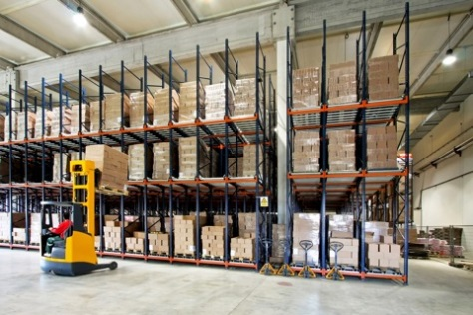

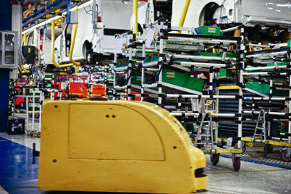
Где пригодится BAT867
Машиностроение, автоматизация склада, мобильные приложения
Благодаря защищенному исполнению и оптимальному набору свойств, the BAT867-R лучше всего подойдет для применения в суровых промышленных условиях, там где важны компактные размеры и стоимость как отдельных компонентов, так и всего решения
Потенциальные заказчики
Те кому нужно беспроводное соединение с мобильными устр.
Для соединения с подвижными объектами (авто, погрузчики и т.п.)
Дублирование проводных соединений по WLAN
Полная замена кабелям
Организация соединений точка-точка

Slide 31

OpenBAT/BAT450-F сценарий применения
WAN операторские сети/ Internet
LTE
Using VPN as P2P for networking of sites and branches
Дальняя радиосвязь
LAN
W-WAN Router/Gateway
WLAN IEEE802.11 как протокол “Wireless Ethernet “
Уровень управления процессом
AP
AP
WHART
ISA100.11a
Bluetooth
Zigbee
Полевой уровень
AP

Slide 32
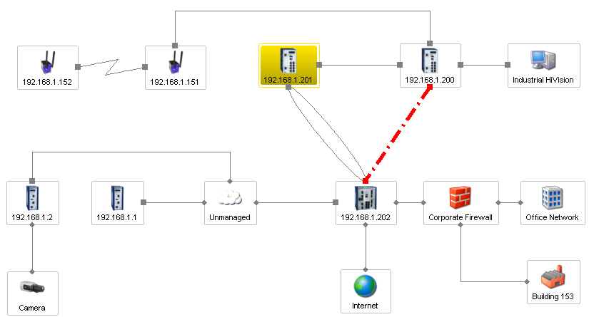

Управление сетью АСУ ТП
Промышленная система управления сетью (NMS) Hirschmann Industrial HiVision TM
(с функцией визуализации и встроенным OPC сервером)
Пример
Notes:
Полностью интегрированный в NMS функционал обеспечивает:
Централизованное хранение и представление информации об оборудовании и инфраструктуре промышленной сети (физические ресурсы)
Данные о логических ресурсах – частотах и частотных диапазонах, каналы связи и сетевая адресация, протоколы …( логическая структура сети)
Отображение физического расположения оборудования на земельных участках посредством Bat Planner
Прозрачный доступ к обслуживаемому оборудованию в реальном масштабе времени через систему мониторинга и администрирования
Поддержка оборудования разных производителей (SMNP V.3)
Отвечает промышленным требованиям: интеграция со SCADA и OPC

Slide 33

Преимущества оборудования Hirschmann
Централизованный мониторинг и управление по оптоволоконной промышленной сети Ethernet
Сертификаты взрывобезопасности Class 1 Div.2/Zone 2
Устройства оснащены портами одномодовой оптики, что позволяет передавать данные на большие расстояния
Модели коммутаторов и медиаконвертеров поддерживают расширенный температурный диапазон -40 ~ +75°С, что позволяет использовать их в жестких условиях нефтепереработки
Отсутствие вентилятора и низкое энергопотребление обеспечивают длительный срок наработки на отказ (до 20 лет)
Оборудование в режиме реального времени отсылает оператору оповещение по e-mail при возникновении различных сбоев - обрывы сети, питания и т.д.
IP-сети просто интегрируются с другими системами и приложениями.

Slide 34
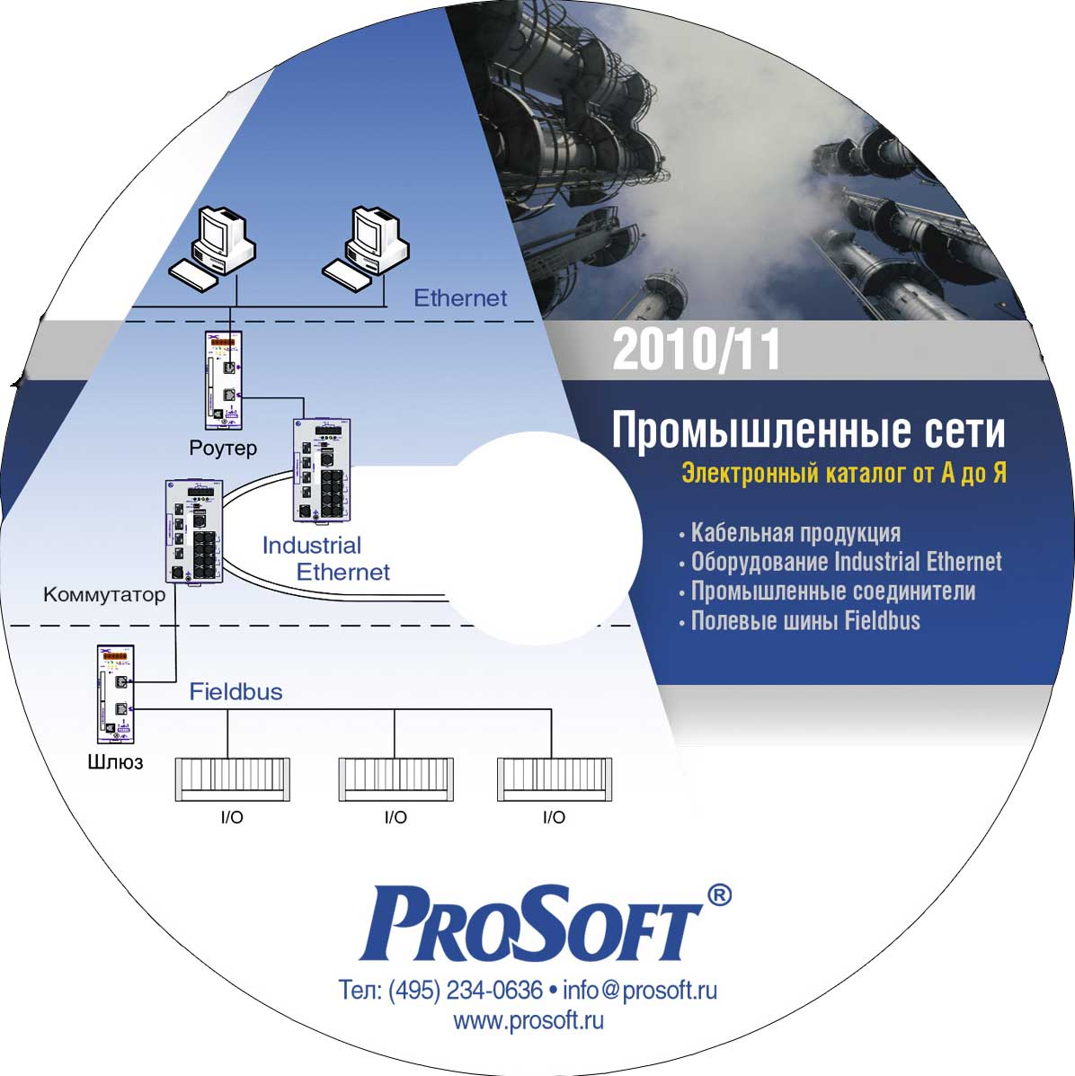


Источники информации
Сайт ПРОСОФТ
https://www.prosoft.ru/products/brands/hirschmann/
Сайты производителя:
http://www.hirschmann.com/
https://www.e-catalog.beldensolutions.com/link/57078/en/conf/0/
CD Промышленные сети
Каталог ПРОСОФТ
Раздел «Промышленное коммуникационное оборудование и конструктивы»
Техническая поддержка:
Михаил Дормаков Сергей Воробьев (инженер по применению)
dormakov@prosoft.ru vorobyev.s@prosoft.ru

